Slide 1



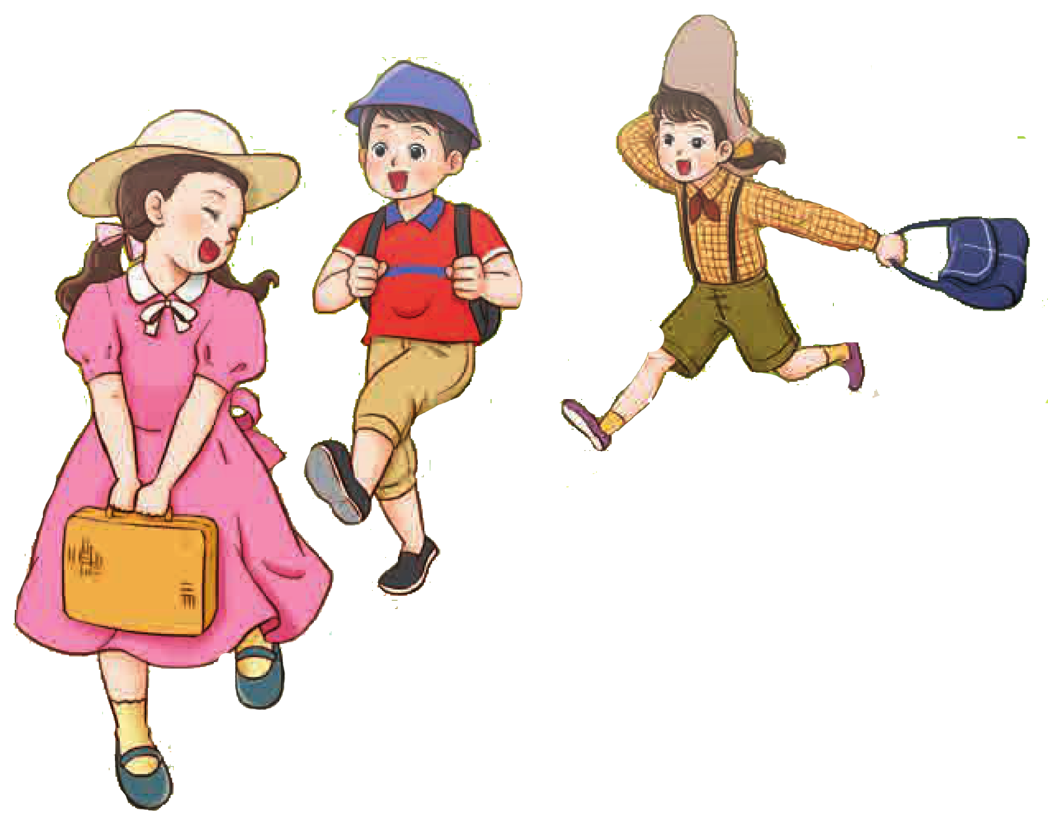
TIẾT 21
NGHE NHẠC: KHÔNG GIAN XANH
ÔN TẬP BÀI HÁT: HẠT MƯA KỂ CHUYỆN

Slide 2



Hình thành kiến thức
Giới thiệu bài nghe nhạc, tác giả
Bài hát Không Gian Xanh của nhạc sĩ Nguyễn Đức Hiệt đạt giải hai trong cuộc thi sáng tác về môi trường, bài hát thể hiện niềm vui hân hoan của các bạn nhỏ khi được bước trên những con đường con phố xanh sạch đẹp. Bài hát chính là một thông điệp truyền tải đến cho chúng ta cần phải giữ gìn và bảo vệ thiên nhiên, thân thiện với môi trường.

Slide 3
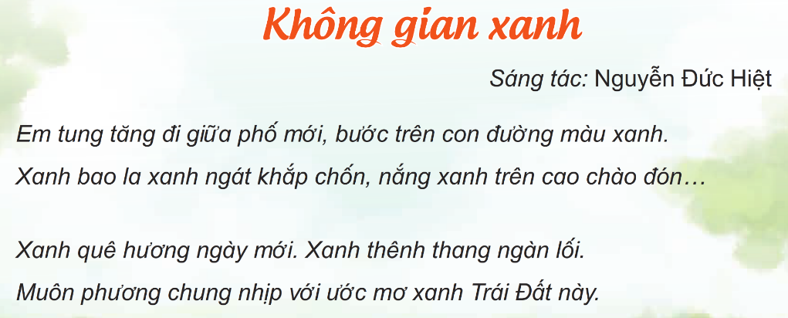
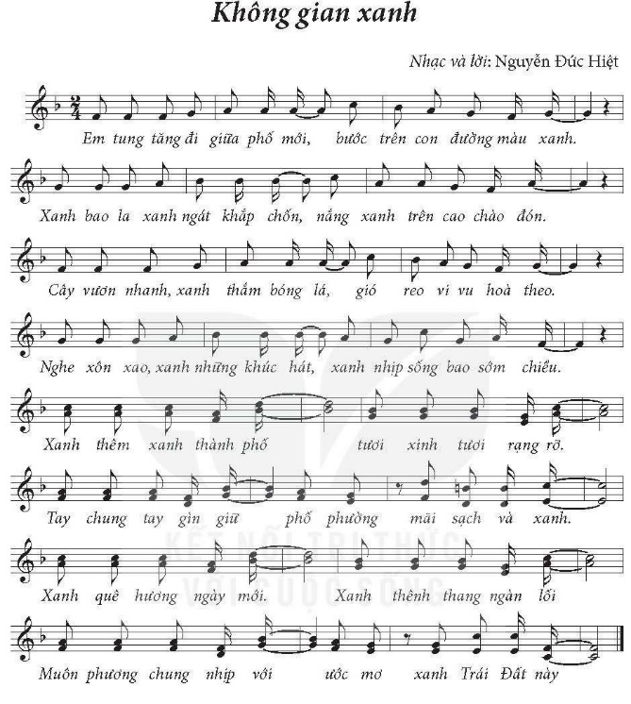
Đọc lời

Slide 4
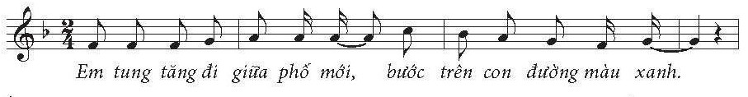


Luyện tập
Nghe hát gõ đệm theo nhịp.

Slide 5

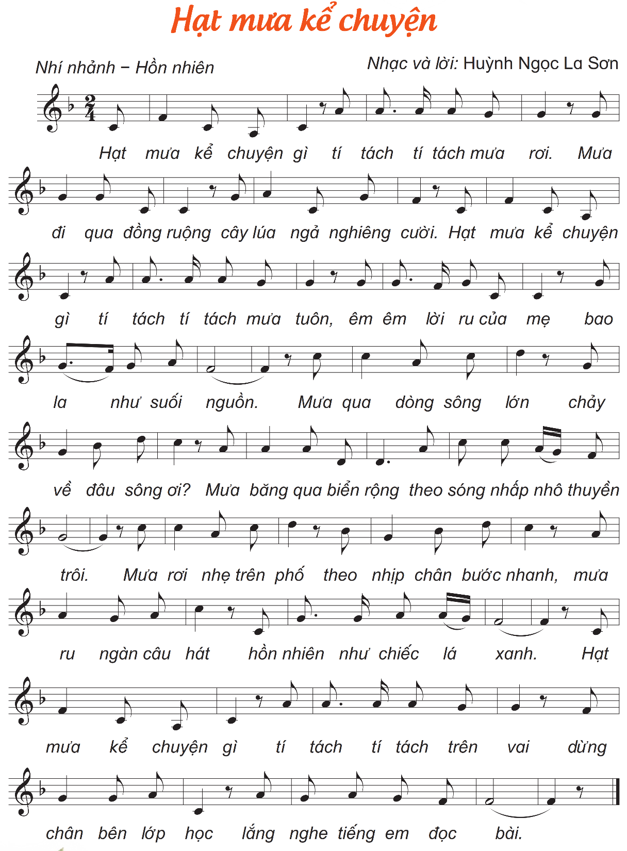

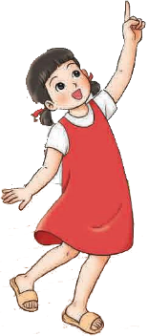


ÔN TẬP BÀI HÁT: HẠT MƯA KỂ CHUYỆN
Luyện tập
Ôn cả bài các hình thức

Slide 6
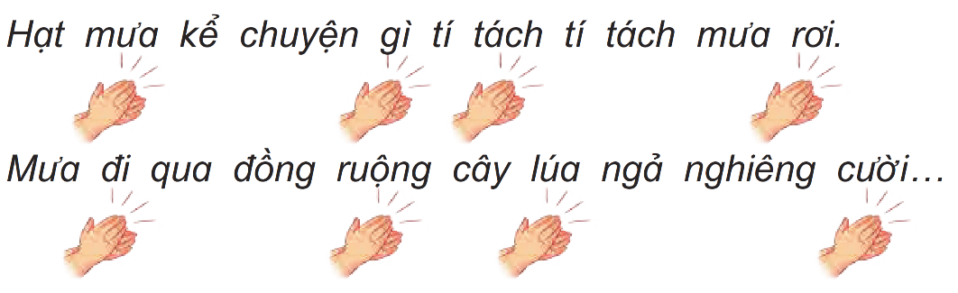
Ôn Hát vỗ tay theo nhịp

Slide 7
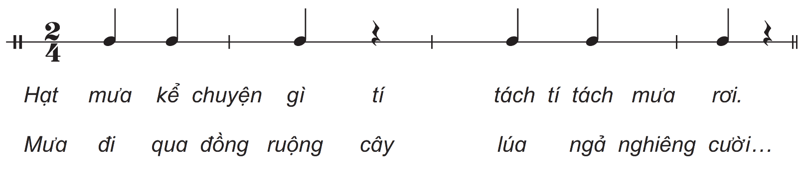
Ôn Hát vỗ tay hoặc gõ đệm theo hình tiết tấu

Slide 8
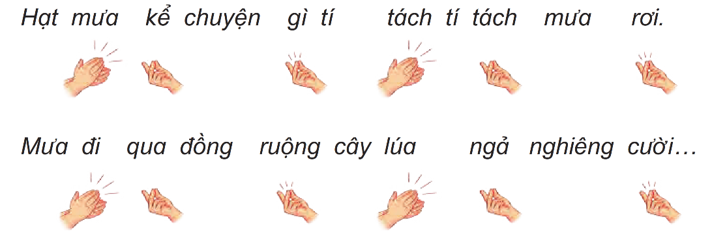
Ôn Hát vận động cơ thể

Slide 9



Chúc quý thầy cô mạnh khỏe
Các em học sinh chăm ngoan học giỏi

